Slide 2
Opgaver
5.9 + 5.10 + 5.11 + 5.12 + 5.13

Slide 3
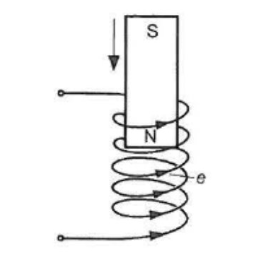
Faradays forsøg
Når en spole udsættes for varierende magnetfelt, vil der i hver vinding induceres en elektromotorisk kraft. Kraften har en retning, så den vil prøve at modvirke det stigende magnetfelt.
Magneten nærmes spole =>
der induceres en modelektromotorisk kraft.
Magneten fjernes =>
Den inducerede spænding prøve at
opretholde magnetfeltet.
Eksempel på generator, som er bygget på Faraday’s forsøg: https://www.youtube.com/watch?v=jiAhiu6UqXQ
Prøv selv at læse om Faraday.

Slide 4
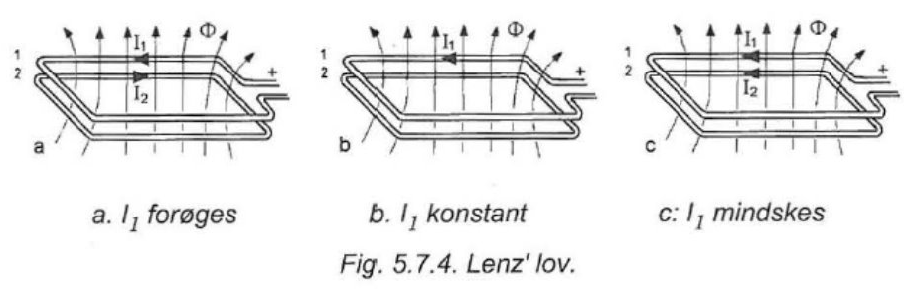

Lenz’ lov
$$Øjebliksværdien for den induceret spænding:$$
$$e=−\frac{dφ}{dt}·N$$
Der induceres kun en spænding, når magnetfeltet ændres.
Spændingen har en retning, så den forsøger at modvirke feltændringen.
Den inducerede elektromotoriske kraft frembringer kun en strøm, hvis der er elektrisk ledende materiale i nærheden.

Slide 5
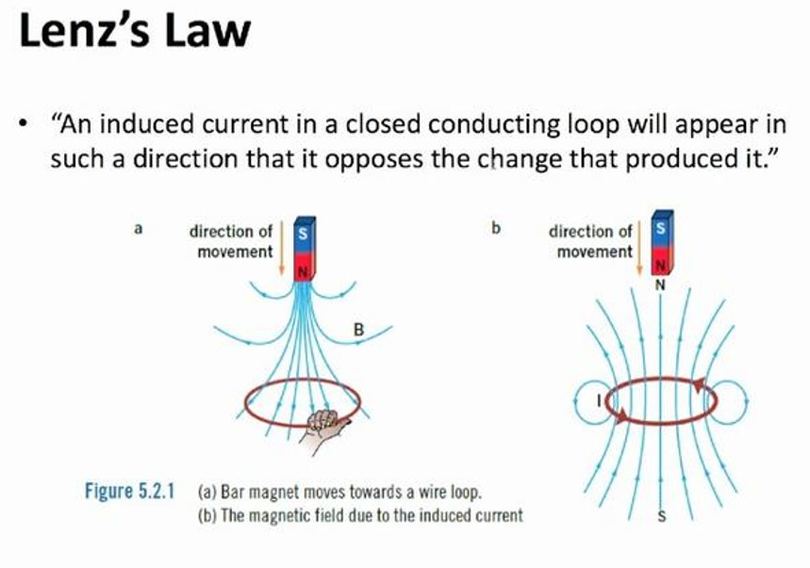

Lenz’ lov fortsat
$$Lenz^{′}lov vist på en anden måde:$$
https://www.youtube.com/watch?v=qJbkUwwEcUA&t=125s

Slide 6
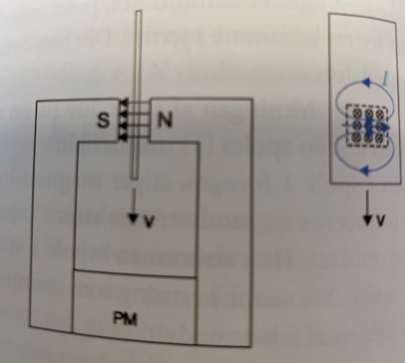
Hvirvelstrømme
Hvirvelstrømme kan være fordel eller ulempe.
Fordel:
Anvendes til at dæmpe spolens (pilens) bevægelse i et
drejespoleinstrument og skivens rotation i kWh måler.
Anvendes i induktionskomfurer,
rutchebaner og højhastighedstog.
Ulempe:
Tab i transformere, generatorer og
motorer.
Se video, hvor hvirvelstrømme er
demonstreret:
https://www.youtube.com/watch?v=otu-KV3iH_I

Slide 7
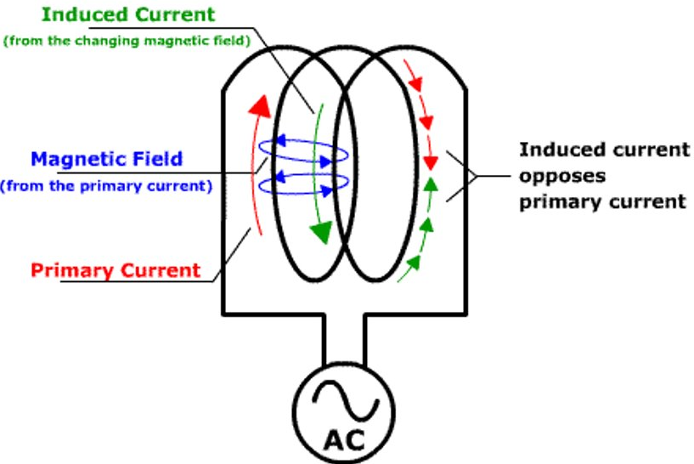

Selvinduktion
$$Hvad er selvinduktion?$$
Strøm i spole vokser =>
Magnetfelt om spole vokser ( Faraday´s forsøg) =>
Strøm i spole i modsat retning (Lenz’ lov)
Spolen påvirkes altså
af eget magnetfelt!

Slide 8
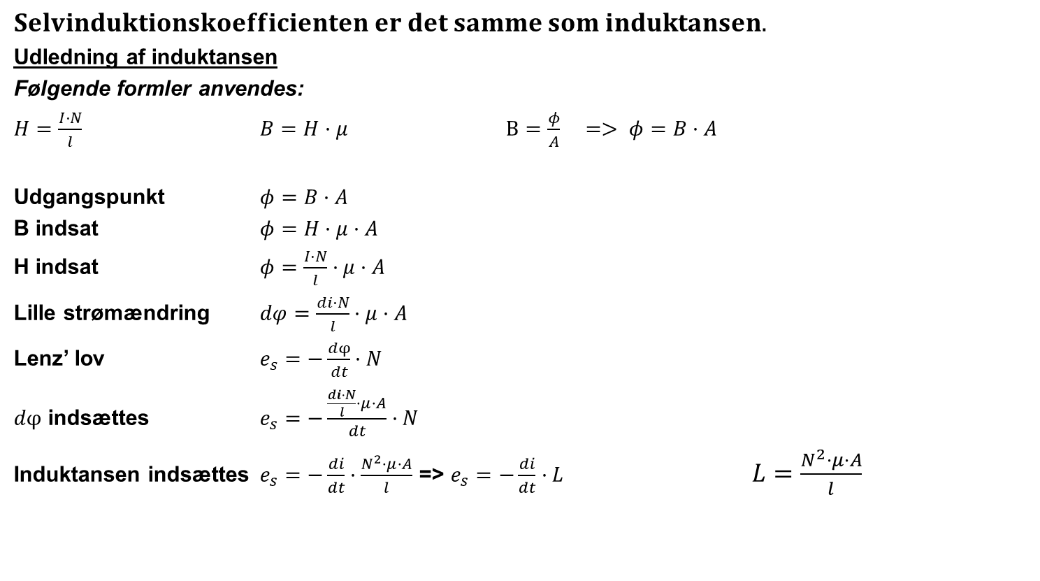
Induktans – selvinduktion
$$Selvinduktionskoefficienten er det samme som induktansen.$$
Udledning af induktansen
Følgende formler anvendes:
$H=\frac{I·N}{l}$ $B=H·μ$ $B=\frac{φ}{A} => φ=B·A$
Udgangspunkt $φ=B·A$
B indsat $φ=H·μ·A$
H indsat $φ=\frac{I·N}{l}·μ·A$
Lille strømændring $dφ=\frac{di·N}{l}·μ·A$
Lenz’ lov $e_{s}=−\frac{dφ}{dt}·N$
$dφ$ indsættes $e_{s}=−\frac{\frac{di·N}{l}·μ·A}{dt}·N$
Induktansen indsættes $e_{s}=−\frac{di}{dt}·\frac{N^{2}·μ·A}{l}$ => $e_{s}=−\frac{di}{dt}·L$ $L=\frac{N^{2}·μ·A}{l}$

Slide 9
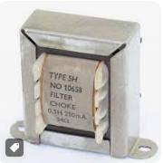
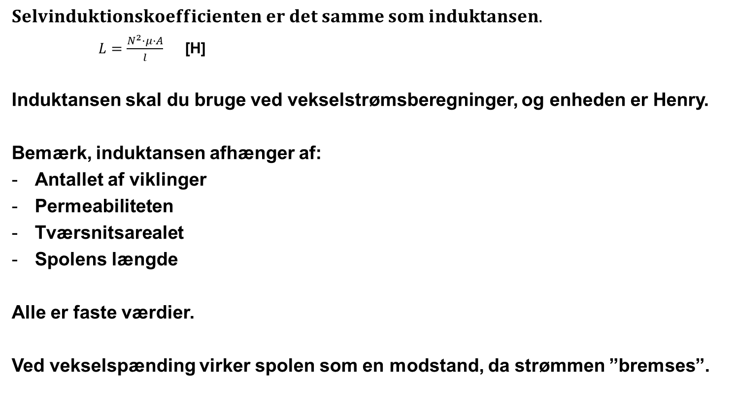
Induktans – selvinduktion fortsat
$$Selvinduktionskoefficienten er det samme som induktansen.$$
$L=\frac{N^{2}·μ·A}{l}$ [H]
Induktansen skal du bruge ved vekselstrømsberegninger, og enheden er Henry.
Bemærk, induktansen afhænger af:
Antallet af viklinger
Permeabiliteten
Tværsnitsarealet
Spolens længde
Alle er faste værdier.
Ved vekselspænding virker spolen som en modstand, da strømmen ”bremses”.

Slide 10
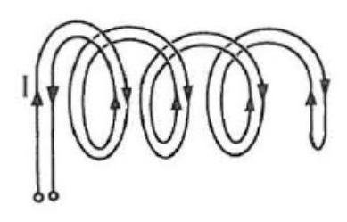

Bifilar modstand
$Trådviklet modstand$ uden spolevirkning.

Slide 11
Repetition
Gennemgå PowerPoint med en makker og genfortæl teorien.

